Slide 1
종가배팅을 하는 이유
하루 중 종목들의 변동성이 가장 크게 나오는 시간은 장 시작 후 1시간 이내 이다.
강한 종목의 경우에는 윗 꼬리 없이 하락하는 경우는 확률상 많지 않다.
모든 종목이 기법의 자리를 딱 찍는 것은 아니다. 최저점을 잡는 것은 불가능 하기 때문에 분할매수의 개념으로 접근한다.
종가저가가 아니면 다음날 오전에 전일 저점을 그냥 깨는 종목도 확률상 높지 않다. 즉, 확률적으로 봤을 때 실보다는 득이 많은 것이 종가배팅

Slide 2
백상아리 종가배팅
백상아리 이격의 첫 음봉에 종가배팅
- 우량주는 5일선과 8% 이격
- 테마주는 5일선과 12.5% 이격
저점 대비 반등 폭이 3% 이상 나와 꼬리가 긴 종목은 제외

Slide 3
이평선 종가배팅
거래대금 상위 종목 선정
기대감이 살아있고 변동성이 좋은 종목
내일의 이평선을 가격데이타 시뮬레이션을 통해 확인
종가가 내일의 이평선(10, 15, 20) 에서 형성될 때 종가배팅

Slide 4
종가배팅 방법
2시 30분 이후 분할 매수
30분 이후 횡보 시는 대기, 하락으로 나오면 종가 매수
횡보 후 상승 시는 따라서 같이 매수
30분 이후 투매는 최대한 기다렸다가 50분 동시호가 들어갈 때 즈음 매수

Slide 5
내일의 이평선 종배사례

Slide 6
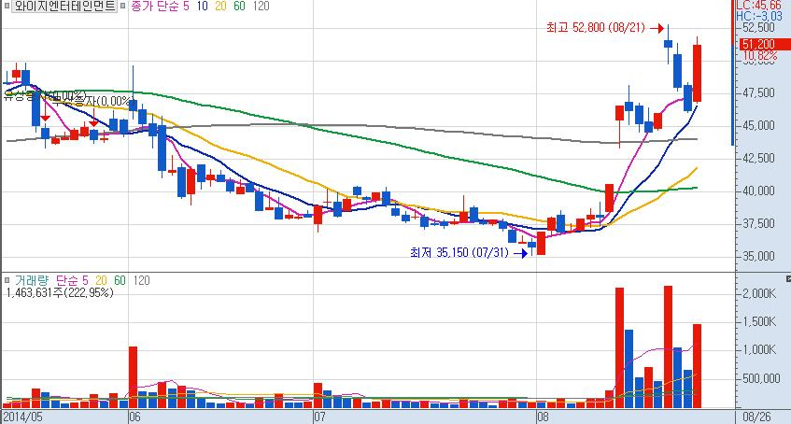
와이지엔터

Slide 7
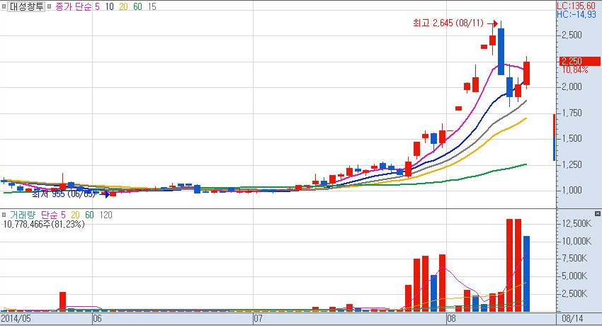
대성창투

Slide 8
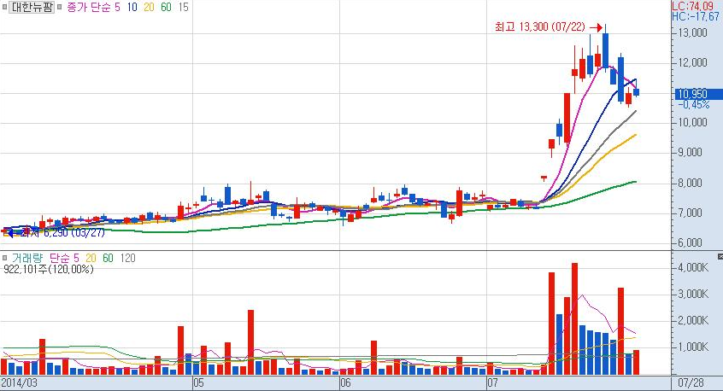
대한뉴팜

Slide 9
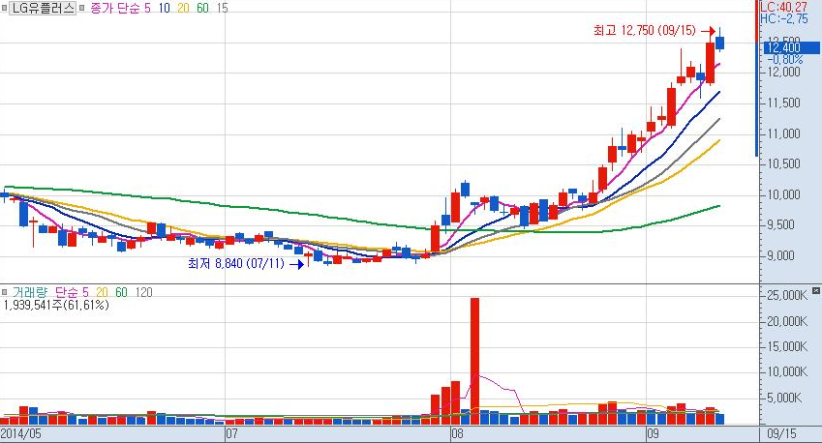
Lg유플러스

Slide 10
백상아리 종목 사례

Slide 11
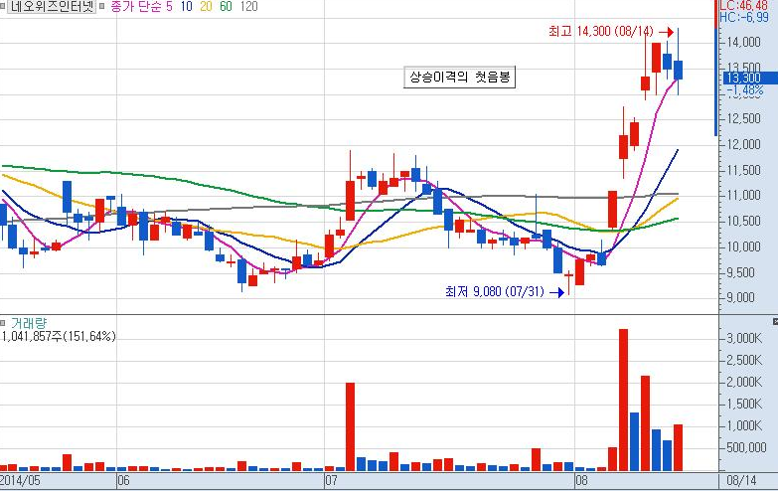
네오위즈인터넷

Slide 12
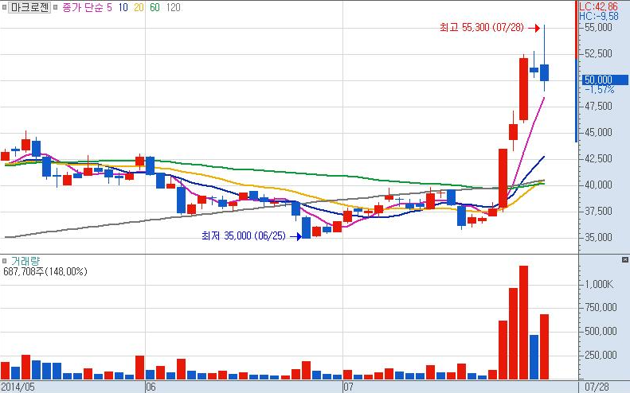
마크로젠

Slide 13
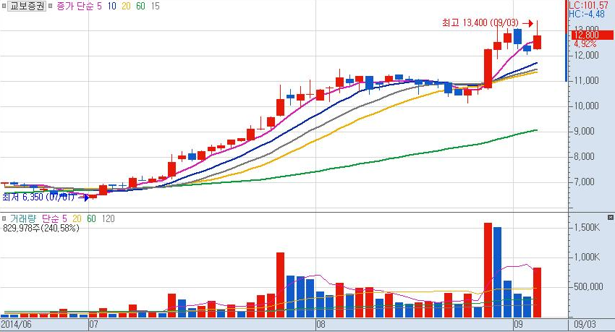
교보증권

Slide 14
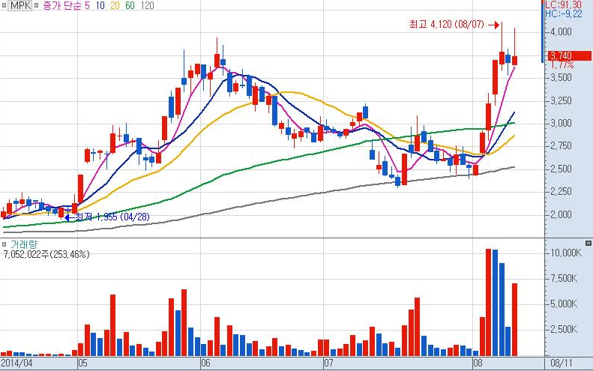
mpk

Slide 15
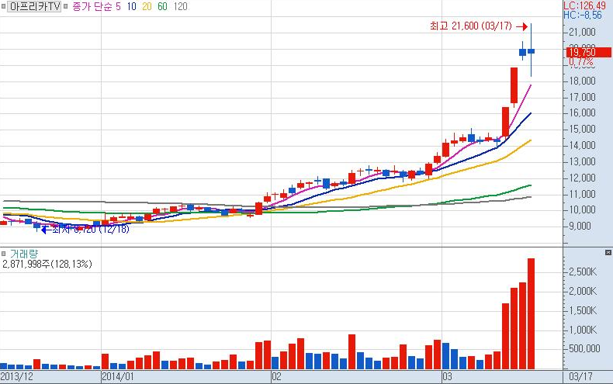
아프리카tv

Slide 16
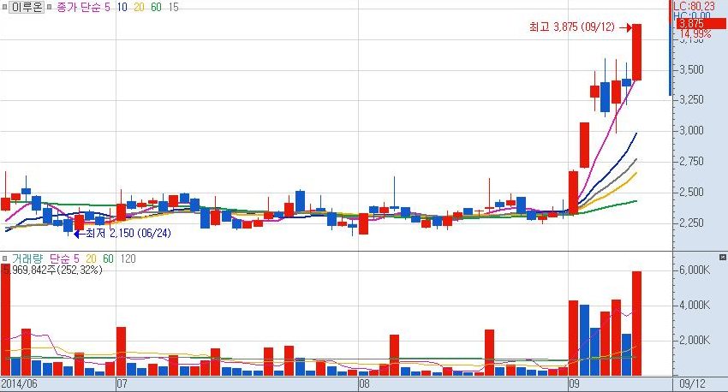
이루온

Slide 17
이루온

Slide 18
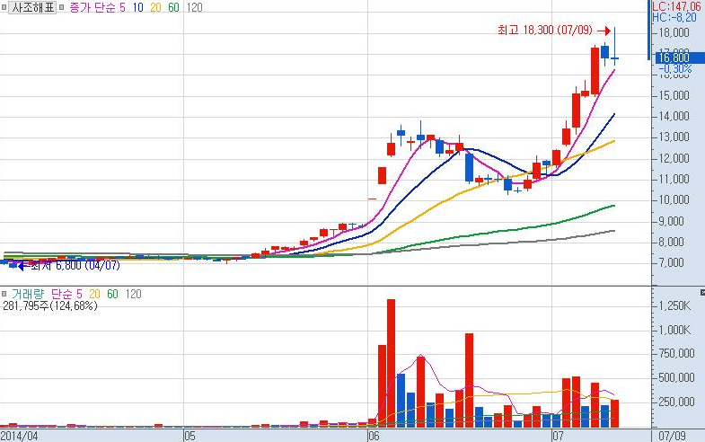
사조해표

